Slide 1
Donne in età contemporanea

Slide 2
A partire dalla fine del Settecento, e in particolare dalla Rivoluzione Francese, comincia per le donne un nuovo periodo che porterà al femminismo del secondo Novecento. Fu un processo di lunga durata, che affondava le radici in un processo culturale che aveva tre presupposti fondamentali che permisero alle donne di liberarsi dai limiti che la società patriarcale poneva loro: 1. l’affermarsi di un nuovo concetto di “individuo”; 2. l’emergere di una nuova concezione del potere; 3. la presa di coscienza dell’esistenza del concetto di “cultura”, ossia della relatività dei valori di ogni società. Se i primi due trovano una sintesi nelle idee dell’Illuminismo, che riconosce i diritti del cittadino, il concetto di cultura è della fine dell’Ottocento.
Fino a tutto il Seicento, le donne che rivendicarono i diritti lo avevano fatto soprattutto in chiave di accesso all’educazione per svolgere meglio alcuni ruoli tradizionali: aiutare il marito, educare i figli, affrontare la vedovanza, o in sostituzione del marito in diversi campi. Una nuova pagina per la storia delle donne si apre alla fine del Settecento, al culmine del movimento dell’Illuminismo e soprattutto in seguito alle rivoluzioni americana e francese che rivendicano i diritti dell’uomo. In tale contesto, le donne colte dell’epoca avviarono un processo di rivendicazione di diritti della donna: di accesso all’istruzione, alla proprietà, alle professioni, alla vita politica. È quel processo che è terminato nella società odierna con la conquista di questi diritti.
Successivamente, nella seconda metà dell’Ottocento il femminismo ebbe una spinta decisiva dalla teoria evoluzionistica di Charles Darwin. Infatti, fino ad allora una delle giustificazioni per la subordinazione delle donne all’uomo era radicata nella Bibbia, ma la nuova spiegazione non comportava più una gerarchia di genere.
Un altro fattore chiave fu il crescente accesso delle donne all'istruzione. Nel corso dell'Ottocento e all'inizio del Novecento, in molti paesi vennero istituiti programmi scolastici che ammettevano le ragazze. Il grande salto del femminismo avvenne tra la fine dell’Ottocento e il 1914, sull’onda della Rivoluzione industriale, che permise a molte donne di lavorare in fabbrica e guadagnarsi uno stipendio e a rendersi conto della loro utilità sociale. Richiesta suffragio universale> Suffragette.
Gli anni Trenta, invece, con la grande crisi in tutto il mondo e l’emergere dei fascismi, le donne vennero accusate di rubare il lavoro agli uomini e spinte dai governi a stare in casa. Alla fine della guerra le donne presero ulteriormente coscienza della loro importanza e del fatto che potevano essere impiegate in qualsiasi settore della società. Gli anni Sessanta furono anni di contestazione al potere e fu lì che le donne fecero il salto su tutti i fronti e il movimento femminista si affermò definitivamente.

Slide 3
Teorici dello Stato moderno
Jean Bodin (1529-96)
Thomas Hobbes (1588-1679)
John Locke (1632-1704)
Jean-Jacques Rousseau (1712-78)

Slide 4
“La indiscutibile minore intelligenza della donna ha impedito di comprendere che la maggiore soddisfazione può essere da essa provata solo nella famiglia […] Il lavoro femminile crea nel contempo due danni: la «mascolinizzazione» della donna e l’aumento della disoccupazione maschile. La donna che lavora si avvia alla sterilità […] considera la maternità come un impedimento […] se sposa difficilmente riesce ad andare d’accordo col marito […]; concorre alla corruzione dei costumi; in sintesi, inquina la vita della stirpe”
(Ferdinando Loffredo, Politica della famiglia, 1938)

Slide 5
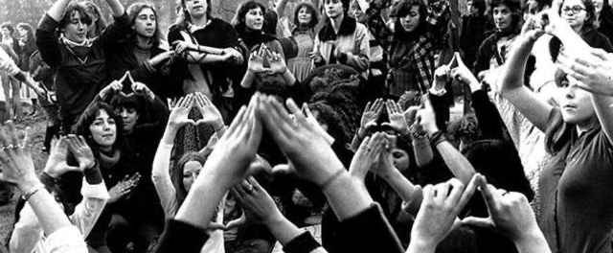
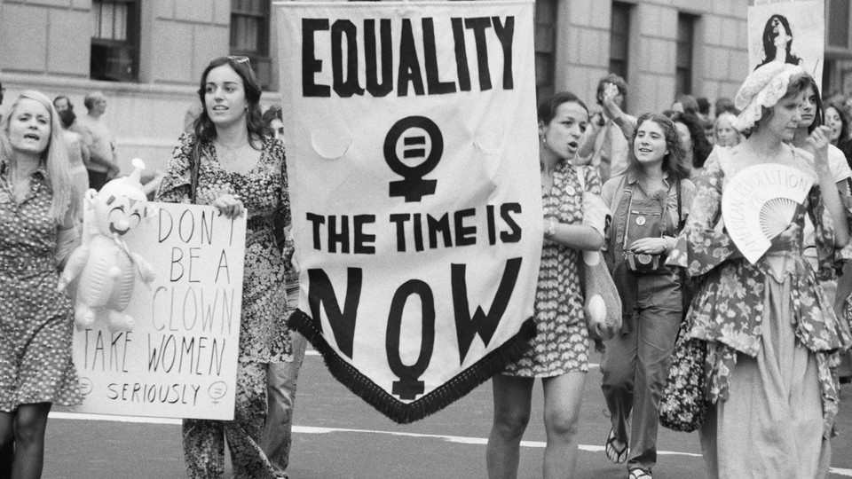
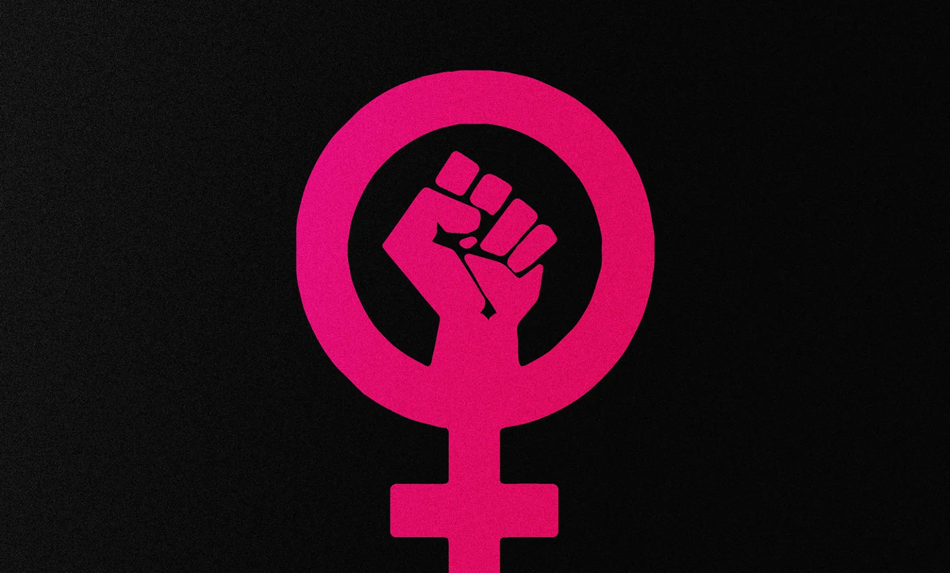
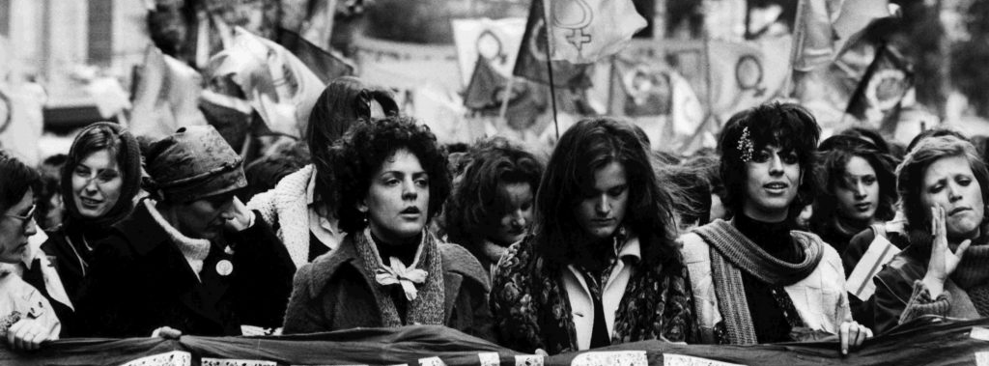

Slide 6
Femminismo moderno
Olimpe de Gouge (1748-93): La dichiarazione dei diritti delle donne
Mary Wollstonecraft (1759-97): A Vindication of the Rights of Women, (La Rivendicazione dei diritti della donna)
Emmeline Pankhurst (1858-1928): WSPU: suffragettes
Simone de Beauvoir (1908-86): Il secondo sesso
Betty Friedan (1921-2006): The Feminine Mystique (La mistica della femminilità)

